Slide 1


Číslo projektu | CZ.1.07/1.4.00/21.1405
Název sady materiálů | Vyjmenovaná slova (VS)
Název materiálu | VY_32_INOVACE_07_VS po B – slova dodatková, vlastní
Autor | Mgr. Jana Lišková

Slide 2
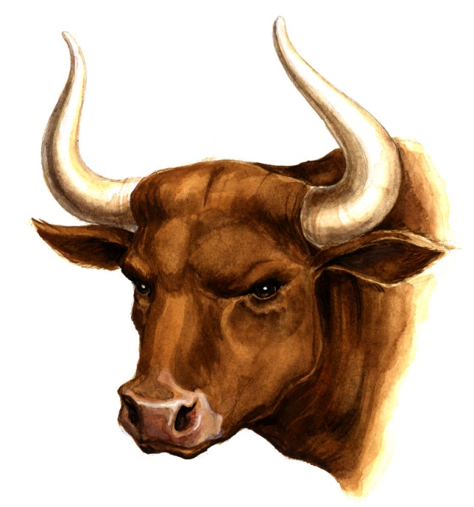
Vyjmenovaná slova po B
slova dodatková
vlastní
Autorem materiálu a všech jeho částí, není–li uvedeno jinak, je Mgr. Jana Lišková
2.ZŠ Dobříš

Slide 3
Dodatková vyjmenovaná slova a vlastní jména
babyka – javor polní, roste na okrajích lesů a keřových porostů
Bydžov, Přibyslav, Bylany, Hrabyně, Rabyně, Byšice, Kobylisy, Radobýl, Hlubyně, Třebýcina, Třebýcinka, Obyčtov
Zbyněk, Zbyšek

Slide 4
Pozor na rozdíly v psaní
býlí X bílý
(bylina, plevel) (mít bílou barvu)
bydlo X bidlo
(bydlení) (laťka, tyč)
být X bít
(budu, jsem) (bije, tluče)
nabýt X nabít
(nabude jmění) (nabije pušku)
dobýt X dobít
(zmocnit se) (dobije baterie)

Slide 5
Doplň i/y a zdůvodni pravopis
krupob_tí
b_ložravec
podob_zna
hb_tý
zb_tečně
rozb_tý
Kob_lisy
červenob_lý
živob_tí
b_ček
i
y
y
y
í
i
ý
ý
i
i

Slide 6
Která vyjmenovaná slova chybí?
N | O | O | B | T | K | N | Z | P
D | B | B | Y | I | O | Á | K | Ř
O | Y | Y | L | L | B | B | E | I
B | Č | V | I | D | Y | Y | T | B
Y | E | A | N | Y | L | T | Y | Y
T | J | T | A | B | A | E | B | S
E | B | E | S | B | R | K | Í | L
K | Ý | L | T | Y | É | P | Ř | A
O | T | Ý | B | T | C | H | P | V
?
bystrý
býk

Slide 7
Řešení:
 | O | O | B | T | K | N |  | P
D | B | B | Y | I | O | Á | K | Ř
O | Y | Y | L | L | B | B | E | I
B | Č | V | I | D | Y | Y | T | B
Y | E | A | N | Y | L | T | Y | Y
T | J | T | A | B | A | E | B | S
E |  | E |  | B |  | K | Í | L
K |  | L |  | Y |  |  | Ř | A
 | T | Ý | B | T |  |  | P | V

Slide 8
Zdroje:
- galerie office
- vlastní

